Slide 1

Вредоносные программы
КЛАССИФИКАЦИИ, МЕТОДЫ ОБНАРУЖЕНИЯ

Slide 2

Термин «вредоносное ПО» – это сокращение термина «вредоносное программное обеспечение», в этом обзоре также называемое вредоносной программой. Вредоносные программы – это программы, намеренно разработанные и внедряемые для нанесения ущерба компьютерам и компьютерным системам.

Slide 3

Часто спрашивают, чем отличается вирус от вредоносной программы. Разница в том, что вредоносная программа – это общий термин для ряда сетевых угроз, включая вирусы, шпионские программы, рекламные программы, программы-вымогатели и другие типы вредоносных программ. Компьютерный вирус – это один из видов вредоносных программ.

Slide 4

Классификация вредоносных программ Существуют различные классификации вредоносных программ. Например, по способу распространения – почтовые, сетевые и переносимые вместе с носителями. Чаще применяется классификация, основанная на систематизации мест нахождения вредоносных программ, объектов заражения и следов их действия в компьютере, на сервере и прочих

Slide 5
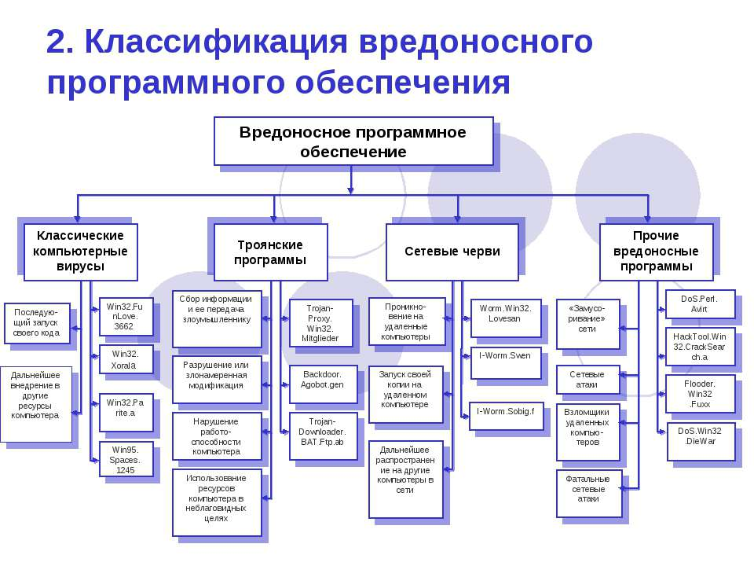

Slide 6

Типы вредоносных программ
Чтобы защититься от взлома, важно различать атаки различных типов вредоносных программ. Некоторые категории вредоносных программ являются общеизвестными (по крайней мере, по названию), другие – менее известны.

Slide 7

Рекламные программы
Рекламные программы или программы, существующие за счет демонстрации рекламы, отображают нежелательную, а иногда и вредоносную рекламу на экране устройств, перенаправляют результаты поиска на рекламные сайты и собирают данные пользователей, которые затем можно продать рекламодателям без согласия самих пользователей. Не все рекламные программы являются вредоносным, некоторые из них легальные и безопасны в использовании.

Slide 8

                Шпионские программы
Шпионские программы – это разновидность вредоносных программ, скрывающихся на устройстве, отслеживающих активность и осуществляющих кражу конфиденциальной информации: финансовых данных, учетных записей, данных для входа и прочих данных. Шпионские программы могут распространяться через уязвимости программного обеспечения, быть связны с легальными программами или являться частью троянских программ.

Slide 9
          Программы-вымогатели и программы-шифровальщики
Программы-вымогатели – это вредоносные программы, осуществляющие блокировку или отказ доступа пользователей к системе или данным до момента выплаты выкупа. Программы-шифровальщики – это тип программ-вымогателей, выполняющих шифрование пользовательских файлов и требующих оплаты в определенный срок и часто в цифровой валюте, например, в биткойнах.

Slide 10
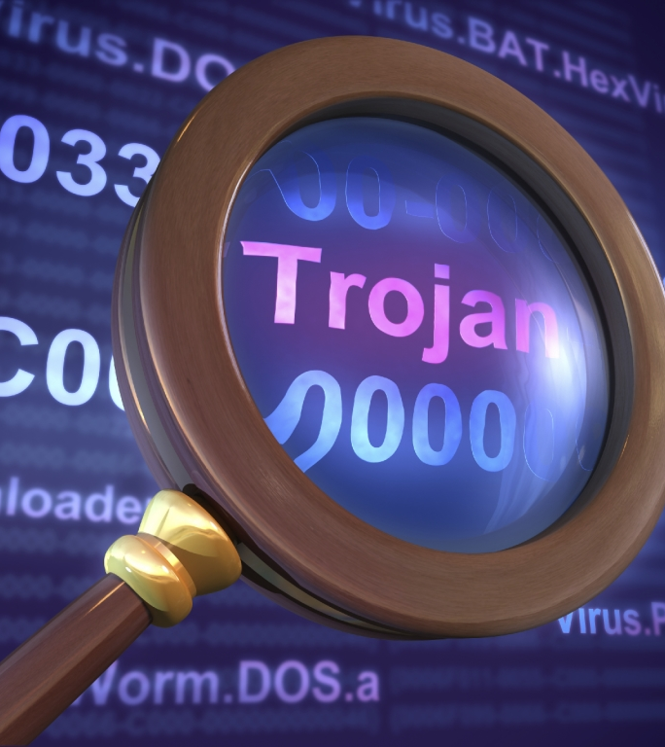
Троянские программы
Троянские программы маскируются под легальное программное обеспечение, чтобы обманом заставить пользователей запустить вредоносные программы на компьютере. Поскольку они выглядят достаточно надежными, пользователи загружают их, непреднамеренно заражая свои устройства вредоносными программами. Троянские программы – это, своего рода, точки входа злоумышленников в систему.

Slide 11

Черви – это один из наиболее часто встречающихся типов вредоносных программ, распространяющихся по компьютерным сетям, используя уязвимости операционной системы. Черви представляют собой отдельные программы, распространяющиеся путем самокопирования с целью заражения других компьютеров, при этом никаких действий со стороны пользователей или злоумышленников не требуется

Slide 12
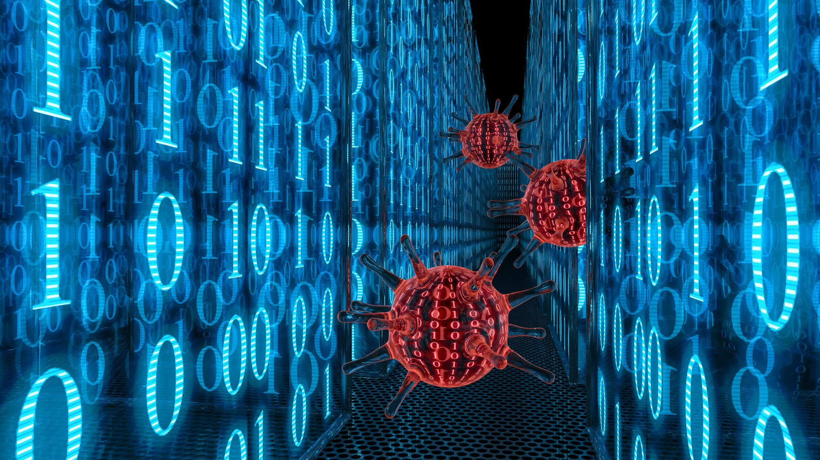
Вирус – это фрагмент кода, который вставляется в приложение и запускается при его запуске. Попав в сеть, вирус может использоваться для кражи конфиденциальных данных, запуска DDoS-атак или атак программ-вымогателей. Обычно вирус распространяется через зараженные веб-сайты, при совместном доступе к файлам, при загрузке зараженных вложений электронной почты.

Slide 13

Клавиатурные шпионы – это разновидность шпионских программ, отслеживающих активность пользователей. Они могут использоваться в законных целях, например, родители могут с их помощью контролировать действия детей в интернете, а компании отслеживать активность сотрудников.

Slide 14

Логические бомбы – это тип вредоносных программ, которые активируются только при определенном условии, например, в определенную дату и время или при 20-м входе в учетную запись. Вирусы и черви часто содержат логические бомбы для исполнения вредоносного кода в заранее определенное время или при выполнении определенного условия. Ущерб, причиняемый логическими бомбами, варьируется от изменения всего нескольких байтов данных до запрета на чтение жестких дисков.

Slide 15

Методы обнаружения компьютерных вирусов :
1.Просмотр (сканирование) проверяемых объектов (системных областей дисковой и оперативной памяти, а также файлов заданных типов) в поиске сигнатур (уникальных последовательностей байтов) известных вирусов.
2.Инспекция (обнаружение изменений в объектах компьютерной системы) путем сравнения их вычисленных при проверке хеш-значений с эталонными (или проверки ЭЦП для этих объектов).
3.Эвристический анализ – проверка системных областей памяти и файлов с целью обнаружения фрагментов исполнимого кода, характерного для компьютерных вирусов.

Slide 16

Используйте антивирус для защиты от вредоносных программ Лучший способ защититься от атак вредоносных и потенциально нежелательных программ – использовать комплексный антивирус. Kaspersky Total Security обеспечивает постоянную надежную защиту ваших данных и устройств от злоумышленников, вирусов и вредоносных программ.

